Slide 1
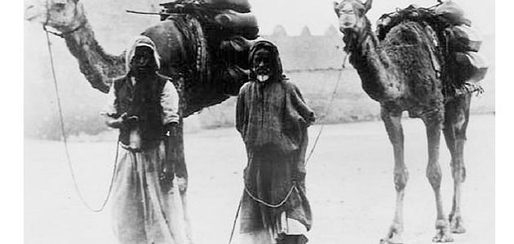
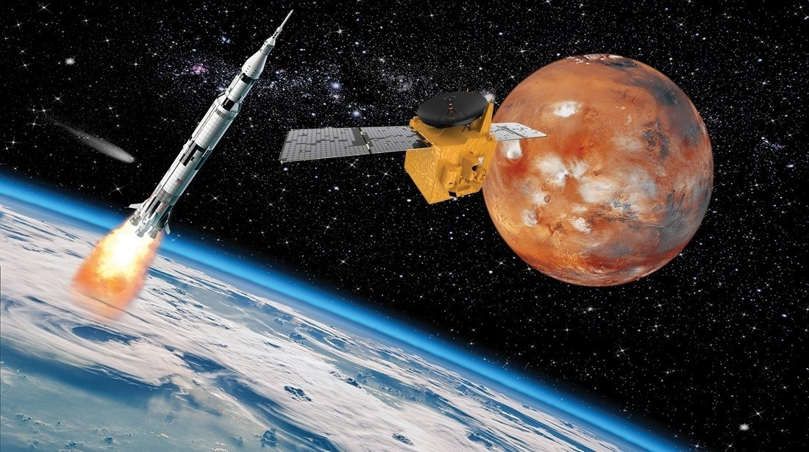
Learn Like a GEM
الوحدة الرابعة : آفاق مستقبلية
الدرس الأول: الإمارات من سفينة الصحراء إلى مسبار الفضاء
الموضوع: النقل والمواصلات في دولة الإمارات بعد قيام الاتحاد
التاريخ: (إبريل 2026)
Notes:
الموضوع: (أدخل الموضوع هنا)
الدرس: (أدخل تركيز/موضوع الدرس هنا)
التاريخ: (أدخل التاريخ هنا)

Slide 2

اختر الإجابة الصحيحة:
1. من المجموعات السكانية في دولة الإمارات العربية المتحدة
- سكان المناطق الجبلية - سكان المناطق الجليدية - سكان الهضاب
2. اشتغلت القبائل التي سكنت المناطق الداخلية في.........
- الصيد والتجارة - الرعي والزراعة - صناعة السفن
3. اشتغلت القبائل التي سكنت المناطق الساحلية في...........
- الصيد والتجارة - الرعي الزراعة - صناعة الخيام
مراكب صغيرة كانت ترسو في مراسي صغيرة مبنية من الحجر
- الديوان - الليوان - الدهو
Notes:
نواتج التعلّم
١. حدّد المهارة المطلوب إتقانها – حدّد مهارة محددة أو قدرة معينة ينبغي على الطلبة إظهارها في نهاية الدرس ابدأ ب "بحلول نهاية هذا الدرس، ستكون قادًرا على )فعل(..."
٢. تَوافق مع مكونات المعرفة – احرص على مراعاة المعارف والمعلومات اللازم تعلّمها لتحقيق نتائج التعلم وتطبيق المهارة بفعالية
٣. شارك النتائج مع الطلبة – شارِك نتائج التعلّم في مقدمة الدرس، لضمان فهم الطلبة لما سيتم تناوله أثناء المحاضرة
أن تعرف
١. أعِد قائمة واضحة – عند التخطيط للدرس وتحضيره، قم بإعداد قائمة مُوجزة بمكونات المعرفة
٢. قدّم المكونات – اعرض مكونات المعرفة في بداية الدرس، مع توفير شرح واضح لأهمية كل مكون، وكيفية ارتباط المكونات ببعضها البعض وإسهامها في تعزيز تحقيق ناتج التعلم
٣. ادمجها أثناء التدريس – ادمج مكونات المعرفة في جميع جزئيات الدرس، وعزّزها أثناء المناقشات والأنشطة والتقييمات

Slide 3
تقييم ذاتي
اختر الإجابة الصحيحة:
1. من المجموعات السكانية في دولة الإمارات العربية المتحدة
- سكان المناطق الجبلية - سكان المناطق الجليدية - سكان الهضاب
2. اشتغلت القبائل التي سكنت المناطق الداخلية في.........
- الصيد والتجارة - الرعي والزراعة - صناعة السفن
3. اشتغلت القبائل التي سكنت المناطق الساحلية في...........
- الصيد والتجارة - الرعي الزراعة - صناعة الخيام
مراكب صغيرة كانت ترسو في مراسي صغيرة مبنية من الحجر
- الديوان - الليوان - الدهو
Notes:
نواتج التعلّم
١. حدّد المهارة المطلوب إتقانها – حدّد مهارة محددة أو قدرة معينة ينبغي على الطلبة إظهارها في نهاية الدرس ابدأ ب "بحلول نهاية هذا الدرس، ستكون قادًرا على )فعل(..."
٢. تَوافق مع مكونات المعرفة – احرص على مراعاة المعارف والمعلومات اللازم تعلّمها لتحقيق نتائج التعلم وتطبيق المهارة بفعالية
٣. شارك النتائج مع الطلبة – شارِك نتائج التعلّم في مقدمة الدرس، لضمان فهم الطلبة لما سيتم تناوله أثناء المحاضرة
أن تعرف
١. أعِد قائمة واضحة – عند التخطيط للدرس وتحضيره، قم بإعداد قائمة مُوجزة بمكونات المعرفة
٢. قدّم المكونات – اعرض مكونات المعرفة في بداية الدرس، مع توفير شرح واضح لأهمية كل مكون، وكيفية ارتباط المكونات ببعضها البعض وإسهامها في تعزيز تحقيق ناتج التعلم
٣. ادمجها أثناء التدريس – ادمج مكونات المعرفة في جميع جزئيات الدرس، وعزّزها أثناء المناقشات والأنشطة والتقييمات

Slide 4
الإمارات: من سفينة الصحراء إلى مسبار الفضاء
مكونات المعرفة:
التمييّز بين وسائل النقل في الإمارات حديثًا.
استنتاج أهمية وسائل النقل في تسهيل حياة الإنسان.
في نهاية هذه الحصة يكون الطالب قادرًا على:
أن يتعرف على وسائل النقل والمواصلات في مجتمع الإمارات حديثًا.
Notes:
نواتج التعلّم
١ حدّد المهارة المطلوب إتقانها – حدّد مهارة محددة أو قدرة معينة ينبغي على الطلبة إظهارها في نهاية الدرس ابدأ ب "بحلول نهاية هذا الدرس، ستكون قادًرا على )فعل(..."
٢ تَوافق مع مكونات المعرفة – احرص على مراعاة المعارف والمعلومات اللازم تعلّمها لتحقيق نتائج التعلم وتطبيق المهارة بفعالية
٣ شارك النتائج مع باقي الطلبة – شارِك نتائج التعلّم في مقدمة الدرس، لضمان فهم الطلبة لما سيتم تناوله أثناء المحاضرة
أن تعرف
١ أعِد قائمة واضحة – عند التخطيط للدرس وتحضيره، قم بإعداد قائمة مُوجزة بمكونات المعرفة
٢ قدّم المكونات – اعرض مكونات المعرفة في بداية الدرس، مع توفير شرح واضح لأهمية كل مكون، وكيفية ارتباط المكونات ببعضها البعض وإسهامها في تعزيز تحقيق ناتج التعلم
٣ ادمجها أثناء التدريس – ادمج مكونات المعرفة في جميع جزئيات الدرس، وعزّزها أثناء المناقشات والأنشطة والتقييمات

Slide 5
Notes:
١. نمذِج المهمة (أنا أفعل) – عرض المهارة مع التفكير بصوت عالٍ وتسمية الخطوات؛ أي نمذجة تفكيرك وليس مجرد الإجراء
٢. شارك في التدريب الموجه (نحن نفعل) – العمل مع الطلبة باستخدام مثال آخر؛ طرح الأسئلة، إثارة التفكير، تقديم مطالبات، وإعطاء ملاحظات كن صريحًا بشأن ما يجب أن يفعله الطلبة خلال هذه المرحلة
٣. يسّر الممارسة المستقلة (أنت تفعل) – السماح للطلبة بإكمال المهمة بشكل مستقل، مع توفير الحد الأدنى من التوجيه استخدم التحقق الإيجابي وقدّم ملاحظات بنّاءة لتعزيز التعلّم ومعالجة أي حالات سوء فهم

Slide 6
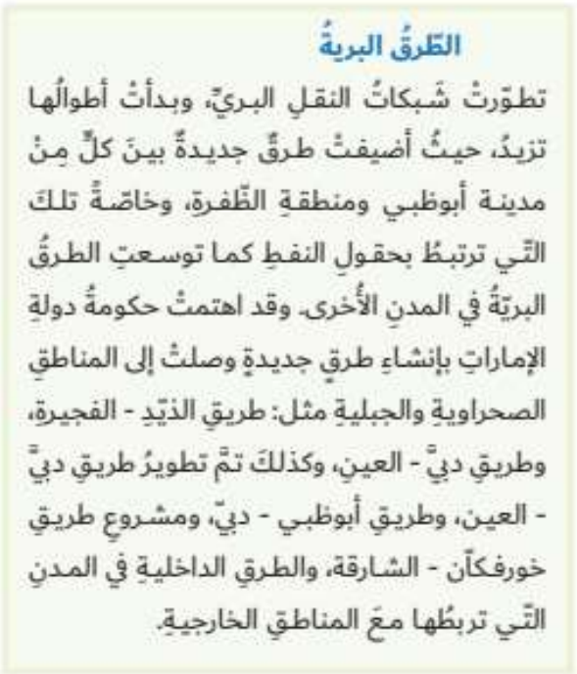
5 دقائق
كيف تطورت الطرق البرية؟
Notes:
نمذِج المهمة (أنا أفعل) – عرض المهارة مع التفكير بصوت عالٍ وتسمية الخطوات؛ أي نمذجة تفكيرك وليس مجرد الإجراء

Slide 7


5 دقائق
كيف اهتمت الإمارات بالبنية التحتية؟
اهتمتْ دولةُ الإماراتِ العربيةِ المتحدةِ بالبنيةِ التحتيةِ، وأولتْ قطاعَ النقلِ والمواصلاتِ اهتمامًا كبيرًا، فقد تمَّ إنشاءُ شبكاتٍ منَ الطرقِ ذاتِ مواصفاتٍ عالميةٍ تربطُ مدنَ ومناطقَ الدولةِ المختلفةِ مثلِ شارعِ محمد بن زايد الذّي يربطُ إماراتِ الدولةِ معَ بعضِها البعضِ مِنْ أبوظَبْي، وحتّى رأسِ الخيمةِ مرورًا بدبيَّ والشارقةِ وعجمانَ وأمِّ القيوين، وكذلكَ شارع الإمارات، وطريقِ دبيّ-الفجيرةِ (شارع الشيخ خليفة بن زايد) الذّي أسهمَ في التنقلِ بينَ إماراتِ الدولةِ بكلِّ سهولةٍ ويسرٍ معَ الاهتمامِ بإنشاءِ الاستراحاتِ ومحطاتِ الوقودِ في هذهِ الشوارعِ، واحتلّتْ دولةُ الإماراتِ العربيّةِ المتّحدةِ المركزَ الأوّلَ عالميًّا في جودةِ البنيةِ التّحتيّةِ حسبَ مؤشرِ التّنميةِ الاقتصاديّةِ المُستدامةِ لعامِ 2018 م
Notes:
نمذِج المهمة (أنا أفعل) – عرض المهارة مع التفكير بصوت عالٍ وتسمية الخطوات؛ أي نمذجة تفكيرك وليس مجرد الإجراء

Slide 8
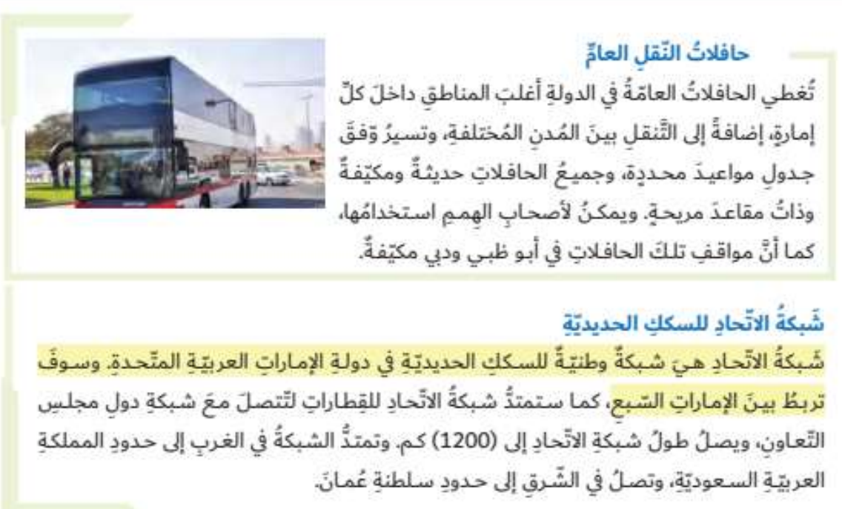
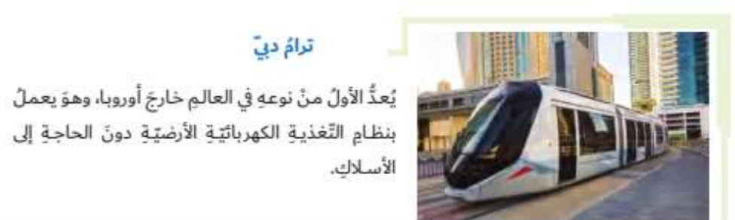
5 دقائق
عدد وسائل النقل البري في الإمارات
Notes:
نمذِج المهمة (أنا أفعل) – عرض المهارة مع التفكير بصوت عالٍ وتسمية الخطوات؛ أي نمذجة تفكيرك وليس مجرد الإجراء

Slide 9
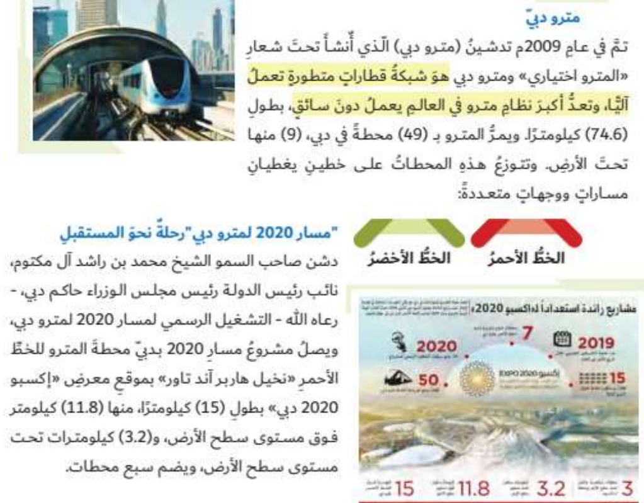
5 دقائق
عدد وسائل النقل البري في الإمارات
Notes:
نمذِج المهمة (أنا أفعل) – عرض المهارة مع التفكير بصوت عالٍ وتسمية الخطوات؛ أي نمذجة تفكيرك وليس مجرد الإجراء

Slide 10
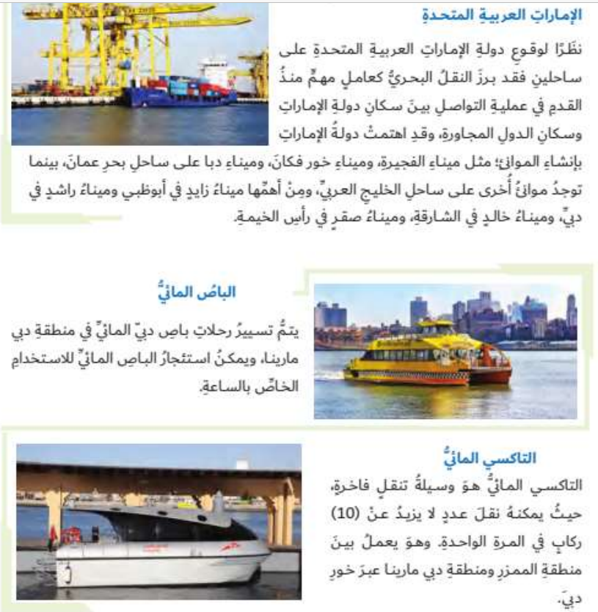
















5 دقائق
عدد وسائل النقل البحري في الإمارات
Notes:
نمذِج المهمة (أنا أفعل) – عرض المهارة مع التفكير بصوت عالٍ وتسمية الخطوات؛ أي نمذجة تفكيرك وليس مجرد الإجراء

Slide 11




عدد وسائل النقل البحري، مع كتابة نبذة عن كل منها.
اذكر بعض اسماء الموانئ الإماراتية، مع ذكر على أي ساحل تطل؟ وتقع في أي إمارة؟
عدد وسائل النقل البري، مع كتابة نبذة عن كل منها
كيف تطورت الطرق البرية؟
Notes:
شارك في التدريب الموجه (نحن نفعل) – العمل مع الطلبة باستخدام مثال آخر؛ طرح الأسئلة، إثارة التفكير، تقديم مطالبات، وإعطاء ملاحظات كن صريحًا بشأن ما يجب أن يفعله الطلبة خلال هذه المرحلة

Slide 12


https://wayground.com/admin/assessment/69cd3fc7267fdc5133e9d076?source=lesson_share
Notes:
١. ضع توقعات واضحة – قبل شروع الطلبة في العمل، حدّد المهمة وضح شكل الإجابة القوية، وتأكد من أن الطلاب يفهمون ما ستبحث عنه
٢. تجول بهدف وذكاء – تحرك في الفصل بشكل مدروس ومنظم، وتأكد أن جميع الطلبة على دراية بأنك ستراجع عملهم بهدف تقديم الدعم الفوري والمساعدة الآنية؛ ويُستحسن اتخاذ موقع يُمَكّنك من مراقبة مجموعة كبيرة من الطلبة في وقت واحد
٣. أظهر للطلاب الثناء وأعطهم الملاحظة القابلة للتنفيذ – قدّم إرشادات محددة وواضحة، مع التأكيد على أهمية الاعتماد على الذات من خلال تشجيعهم على التصحيح الذاتي والتفكير المتعمق (حدد الخطأ، واطلب منهم مراجعته، وتابع الأمر)، وقدّم ملاحظات سريعة ومختصرة (باستخدام الرموز، أو الشفرات، أو الألوان)
٤. تابع مع الطلبة – الرجوع إلى الطلبة للتأكد من استجابتهم لملاحظاتك وإحرازهم تقدمًا

Slide 13
تحدث عن سبب تطور شبكات النقل والمواصلات في دولة الإمارات العربية المتحدة.
كيف اهتمت الإمارات بالبنية التحتية؟
Notes:
يسّر الممارسة المستقلة (أنت تفعل) – السماح للطلبة بإكمال المهمة بشكل مستقل، مع توفير الحد الأدنى من التوجيه استخدم التحقق الإيجابي وقدّم ملاحظات بنّاءة لتعزيز التعلّم ومعالجة أي حالات سوء فهم

Slide 14
اختر الإجابة الصحيحة:
من مشاريع الطرق في دولة الإمارات العربية المتحدة طريق
خورفكان الشارقة. - عجمان خورفكان - خورفكان دبي
2. من الطرق التي تربط بين إمارات الدولة
شارع زايد بن محمد - شارع محمد بن زايد - شارع زايد بن سلطان
3. تغطي أغلب المناطق داخل كل إمارة وتسير وفق جدول مواعيد محددة
قطارات المترو - السيارات الخاصة - الحافالت العامة
4. شبكة وطنية للسكك الحديدية في دولة الإمارات العربية المتحدة
- شبكة الاتحاد - شبكة الخليج - شبكة الإمارات
Notes:
١. جهّز أسئلة مدروسة – جهّز ما لا يزيد عن 3 أسئلة/ تلميحات موجََهة ومختصرة، والتي من شأنها تقييم مدى المعرفة الجوهرية أو المهارات المكتسبة من الدرس
٢. وزّع هذه الأسئلة في نهاية الدرس – وزّع تذاكر الخروج في نهاية الدرس وتأكد أن كل طالب قد قام بالإجابة على أسئلتها
٣. جمّع تذاكر الخروج وراجعها – جمّع تذاكر الخروج بعد انتهاء الطلبة من الإجابة عليها وحلّلها بهدف قياس مدى فهم الطلبة بصفة إجمالية وتحديد الاحتياجات الفردية لكل طالب
٤. قدّم ملاحظاتك – استخدم إجابات تذاكر الخروج كوسيلة لإعطاء ملاحظاتك الفورية للطلبة
٥. خطّط للخطوات القادمة – حضّر دروسك القادمة بناءً على ما أظهرته إجابات تذاكر الخروج من أنماط وسوء فهم

Slide 15
تقييم ذاتي
اختر الإجابة الصحيحة:
من مشاريع الطرق في دولة الإمارات العربية المتحدة طريق
خورفكان الشارقة. - عجمان خورفكان - خورفكان دبي
2. من الطرق التي تربط بين إمارات الدولة
شارع زايد بن محمد - شارع محمد بن زايد - شارع زايد بن سلطان
3. تغطي أغلب المناطق داخل كل إمارة وتسير وفق جدول مواعيد محددة
قطارات المترو - السيارات الخاصة - الحافالت العامة
4. شبكة وطنية للسكك الحديدية في دولة الإمارات العربية المتحدة
- شبكة الاتحاد - شبكة الخليج - شبكة الإمارات
Notes:
١. جهّز أسئلة مدروسة – جهّز ما لا يزيد عن 3 أسئلة/ تلميحات موجََهة ومختصرة، والتي من شأنها تقييم مدى المعرفة الجوهرية أو المهارات المكتسبة من الدرس
٢. وزّع هذه الأسئلة في نهاية الدرس – وزّع تذاكر الخروج في نهاية الدرس وتأكد أن كل طالب قد قام بالإجابة على أسئلتها
٣. جمّع تذاكر الخروج وراجعها – جمّع تذاكر الخروج بعد انتهاء الطلبة من الإجابة عليها وحلّلها بهدف قياس مدى فهم الطلبة بصفة إجمالية وتحديد الاحتياجات الفردية لكل طالب
٤. قدّم ملاحظاتك – استخدم إجابات تذاكر الخروج كوسيلة لإعطاء ملاحظاتك الفورية للطلبة
٥. خطّط للخطوات القادمة – حضّر دروسك القادمة بناءً على ما أظهرته إجابات تذاكر الخروج من أنماط وسوء فهم

Slide 16
Thank you
شكرًا لكم

